Slide 1

Trò chơi 1 : Ai giỏi nhất
Cách chơi: Trên màn hình sẽ xuất hiện các câu hỏi. Các con sẽ có thời gian để suy nghĩ và khi hết thời gian các con hãy trả lời thật nhanh và đúng câu hỏi đó nhé
Luật chơi: Bạn nào trả lời nhanh và đúng bạn đó sẽ là người chiến thắng.

Slide 2
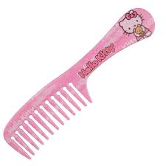
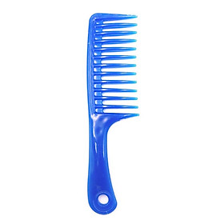

Các bé hãy chọn xem chiếc lược nào dài hơn ?

Slide 3
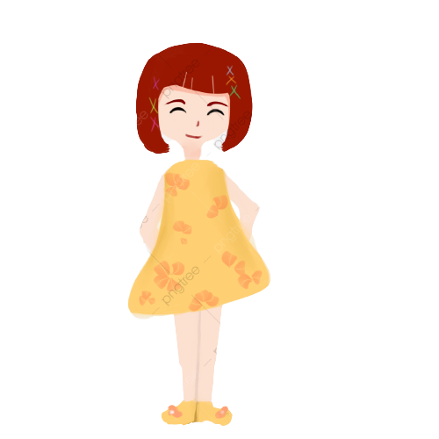


Các bé hãy chọn xem bạn nào có mái tóc dài hơn ?
Bạn Mai
Bạn Hoa

Slide 4
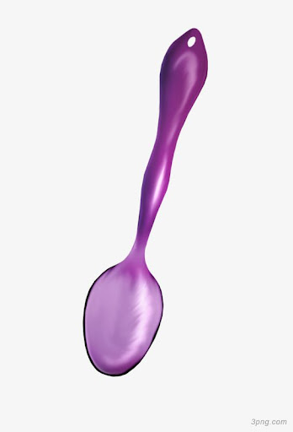
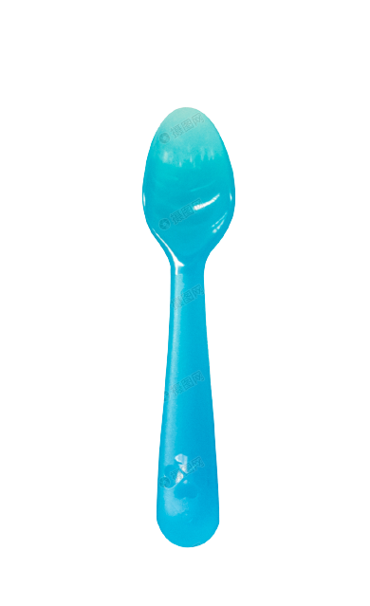
Các bé hãy chọn xem chiếc thìa nào ngắn hơn ?

Slide 5
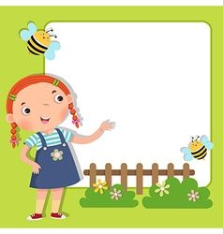
Trò chơi 2 : Thi xem ai nhanh
- Cách chơi: Hôm nay bạn Dâu Tây và mẹ mua được rất nhiều đồ .Các con hãy cùng giúp bạn chọn những đồ vật ngắn hơn để cho bạn Dâu Tây và đồ vật dài hơn để cho Mẹ .

Slide 6
